Slide 1
Weihnachten

Slide 2
Es weihnachtet schon!
24.Dezember- Heilige Abend
25. und 26. Dezember- Weihnachten

Slide 3
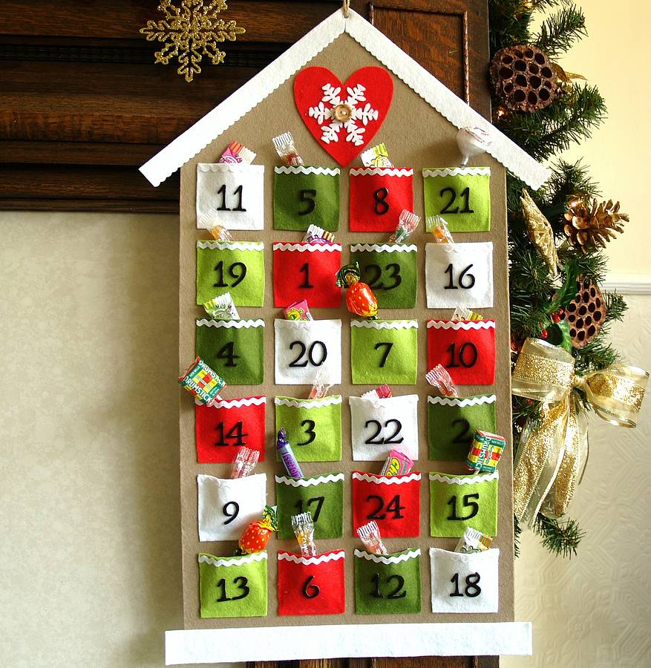
Advent
30.11.-24.12.
ADVENTSKALENDER

Slide 4
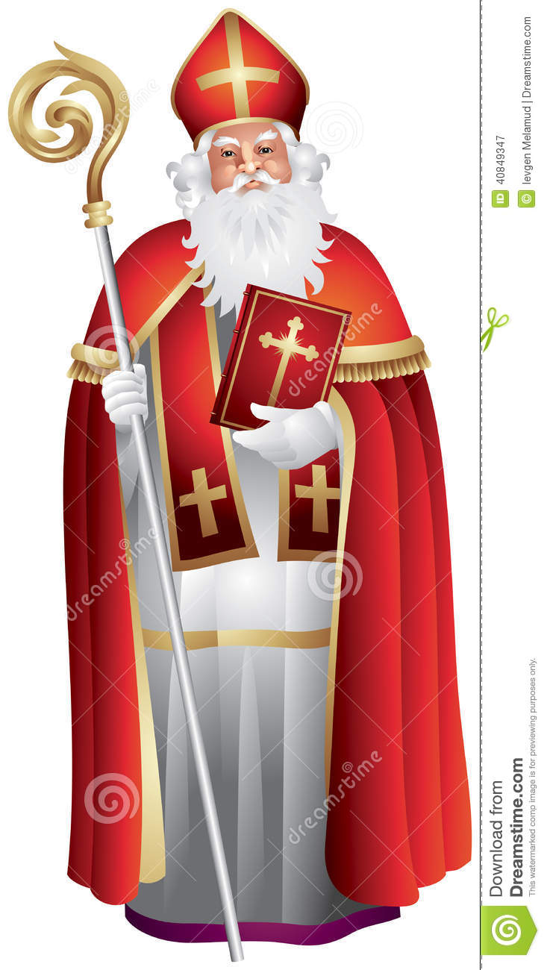
Nikolaustag
6.Dezember

Slide 5
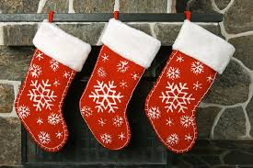
Nikolasstiefel

Slide 6
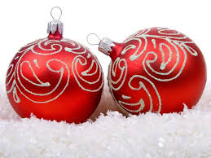
Weihnachtsschmuck
WEIHNACHTSKUGEL

Slide 7
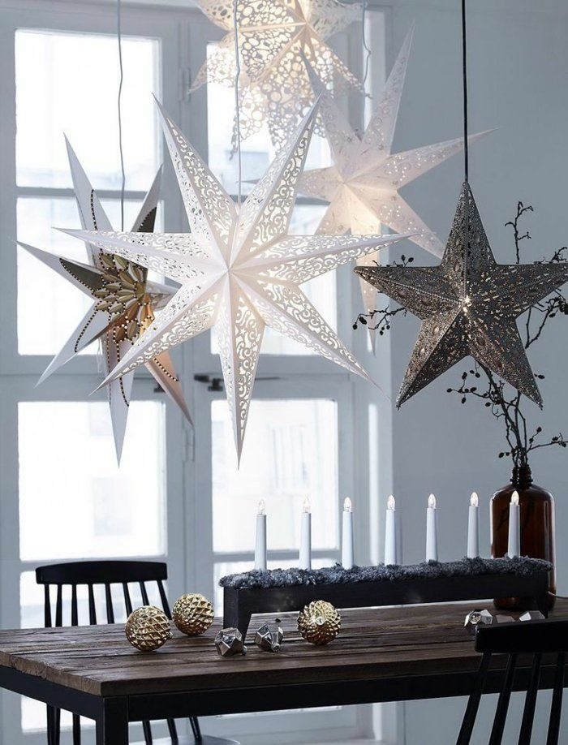
Weihnachtsstern

Slide 8
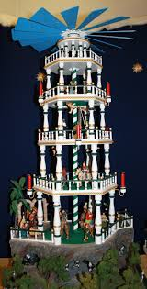
Weihnachtspyramide

Slide 9
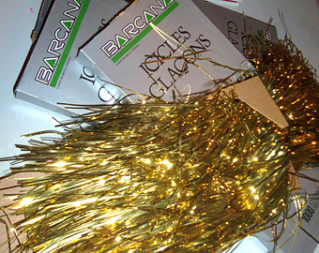
Lametta

Slide 10
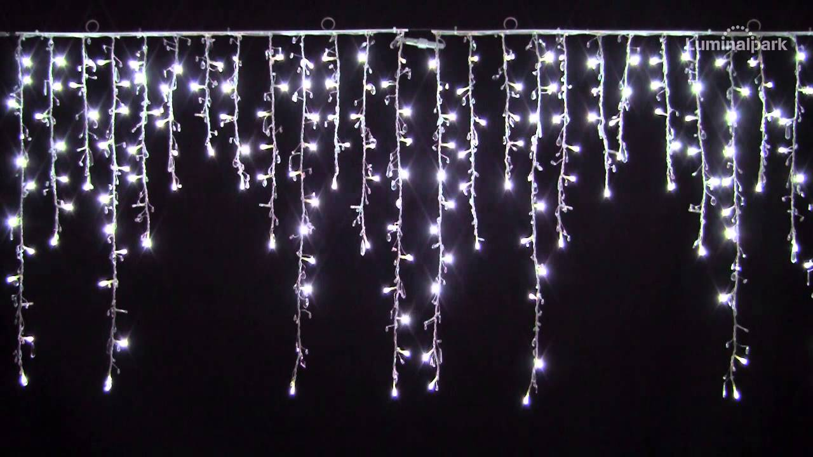
Lichterkette

Slide 11
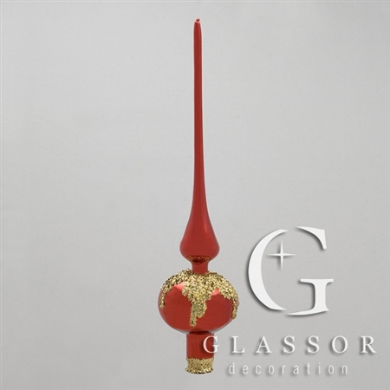
Weihnachtsspitze

Slide 12
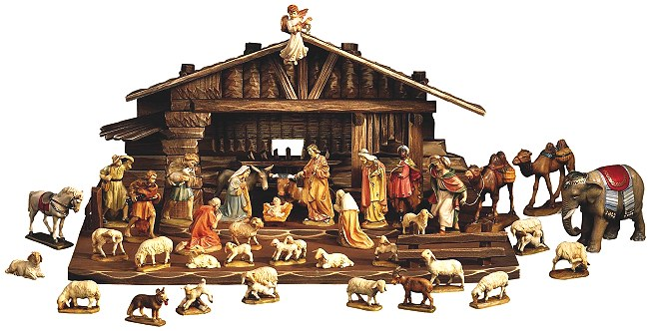
Weihnachtskrippe

Slide 13
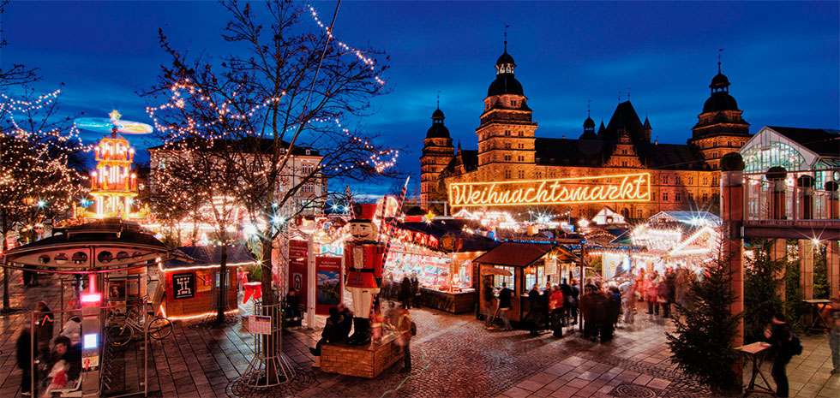
Weihnachtsmarkt

Slide 14
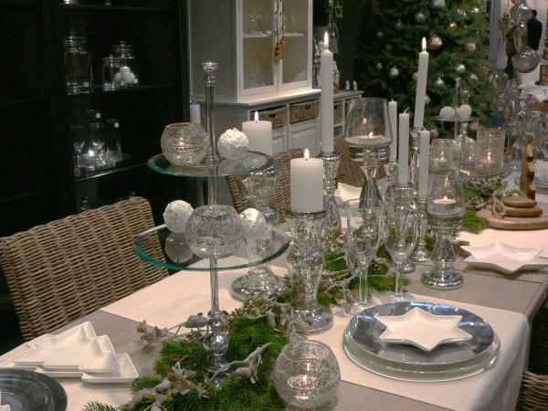
Heilige Abend
Weihnachtstisch

Slide 15
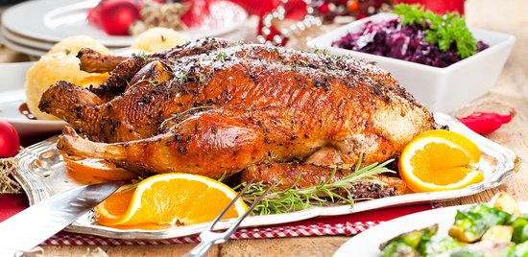
Weihnachtsspeisen
Gȁnsebraten ( Putenbraten)

Slide 16
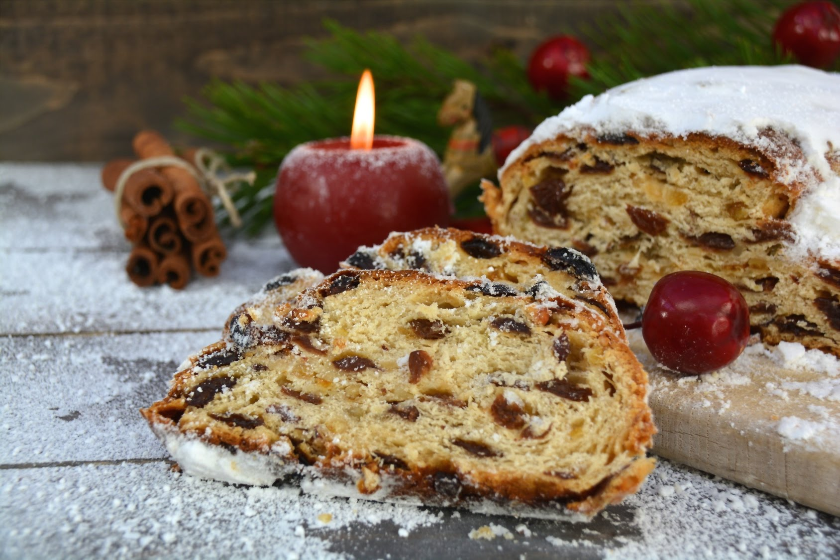
Weihnachtsstollen

Slide 17
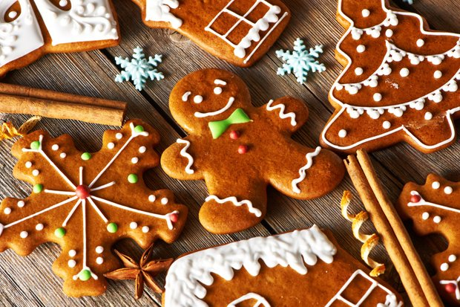
Lebkuchen

Slide 18
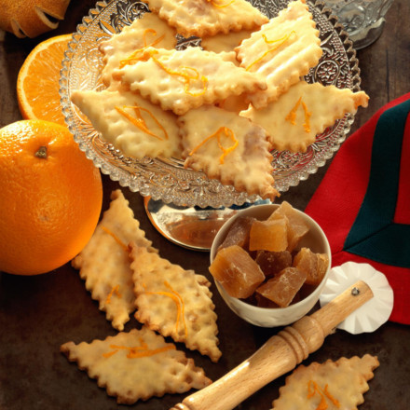
Plȁtzchen

Slide 19
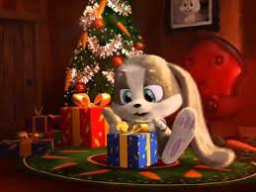
Weihnachtslied

Slide 20
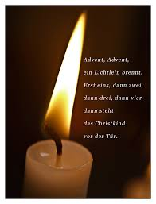
Weihnachtsgedicht
Advent, Advent,
ein Lichtlein brennt.
Erst eins, dann zwei,
dann drei, dann vier
dann steht das Christkind
vor der Tur

Slide 21
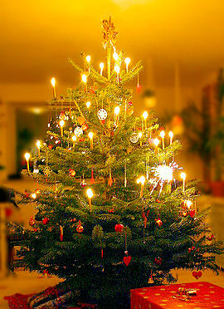
Weihnachtsbaum

Slide 22
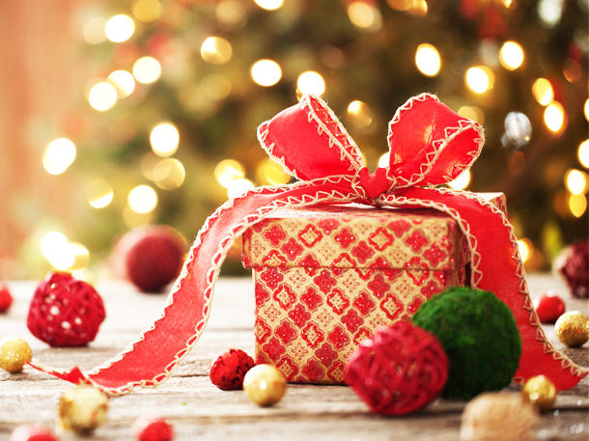
Weihnachtsgeschenke

Slide 23
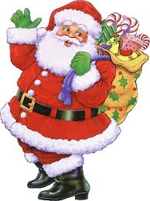
Weihnachtsmann

Slide 24


